Slide 1
Unterstützung
Wert der Schule erarbeitet von der Klasse 7-8H
Präsentation der 8H

Slide 2
Die drei Werte der Schule Courtepin
Unterstützung
Respekt
Fordernde Wertschätzung

Slide 3




Unser Thema in der Schule ist Unterstützung

Slide 4
Unsere Lehrerin hat uns Fragen zum Thema Unterstützung gestellt
Was bedeutet Unterstützung für dich ?
Wie bekommst du in der Klasse Unterstützung? Von wem?
Wie bekommst du in der Schule Unterstützung? Von wem?
Wie bekommst du in deiner Freizeit oder in deinem Alltag Unterstützung? Von wem?
Wie gibst du Unterstützung? Wem gibst du Unterstützung?

Slide 5

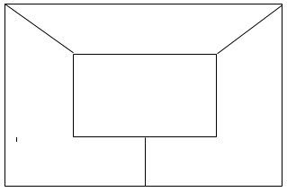
Methode: placemat
Kooperatives Lernen mit grafischem Ansatz
Gruppen zu dritt
Ablauf:
  Jeder schrieb seine Antworten in seinen Abschnitt rein
  Zusammen diskutieren und vorstellen
  In die Mitte wird geschrieben, mit dem alle einverstanden sind

Slide 6
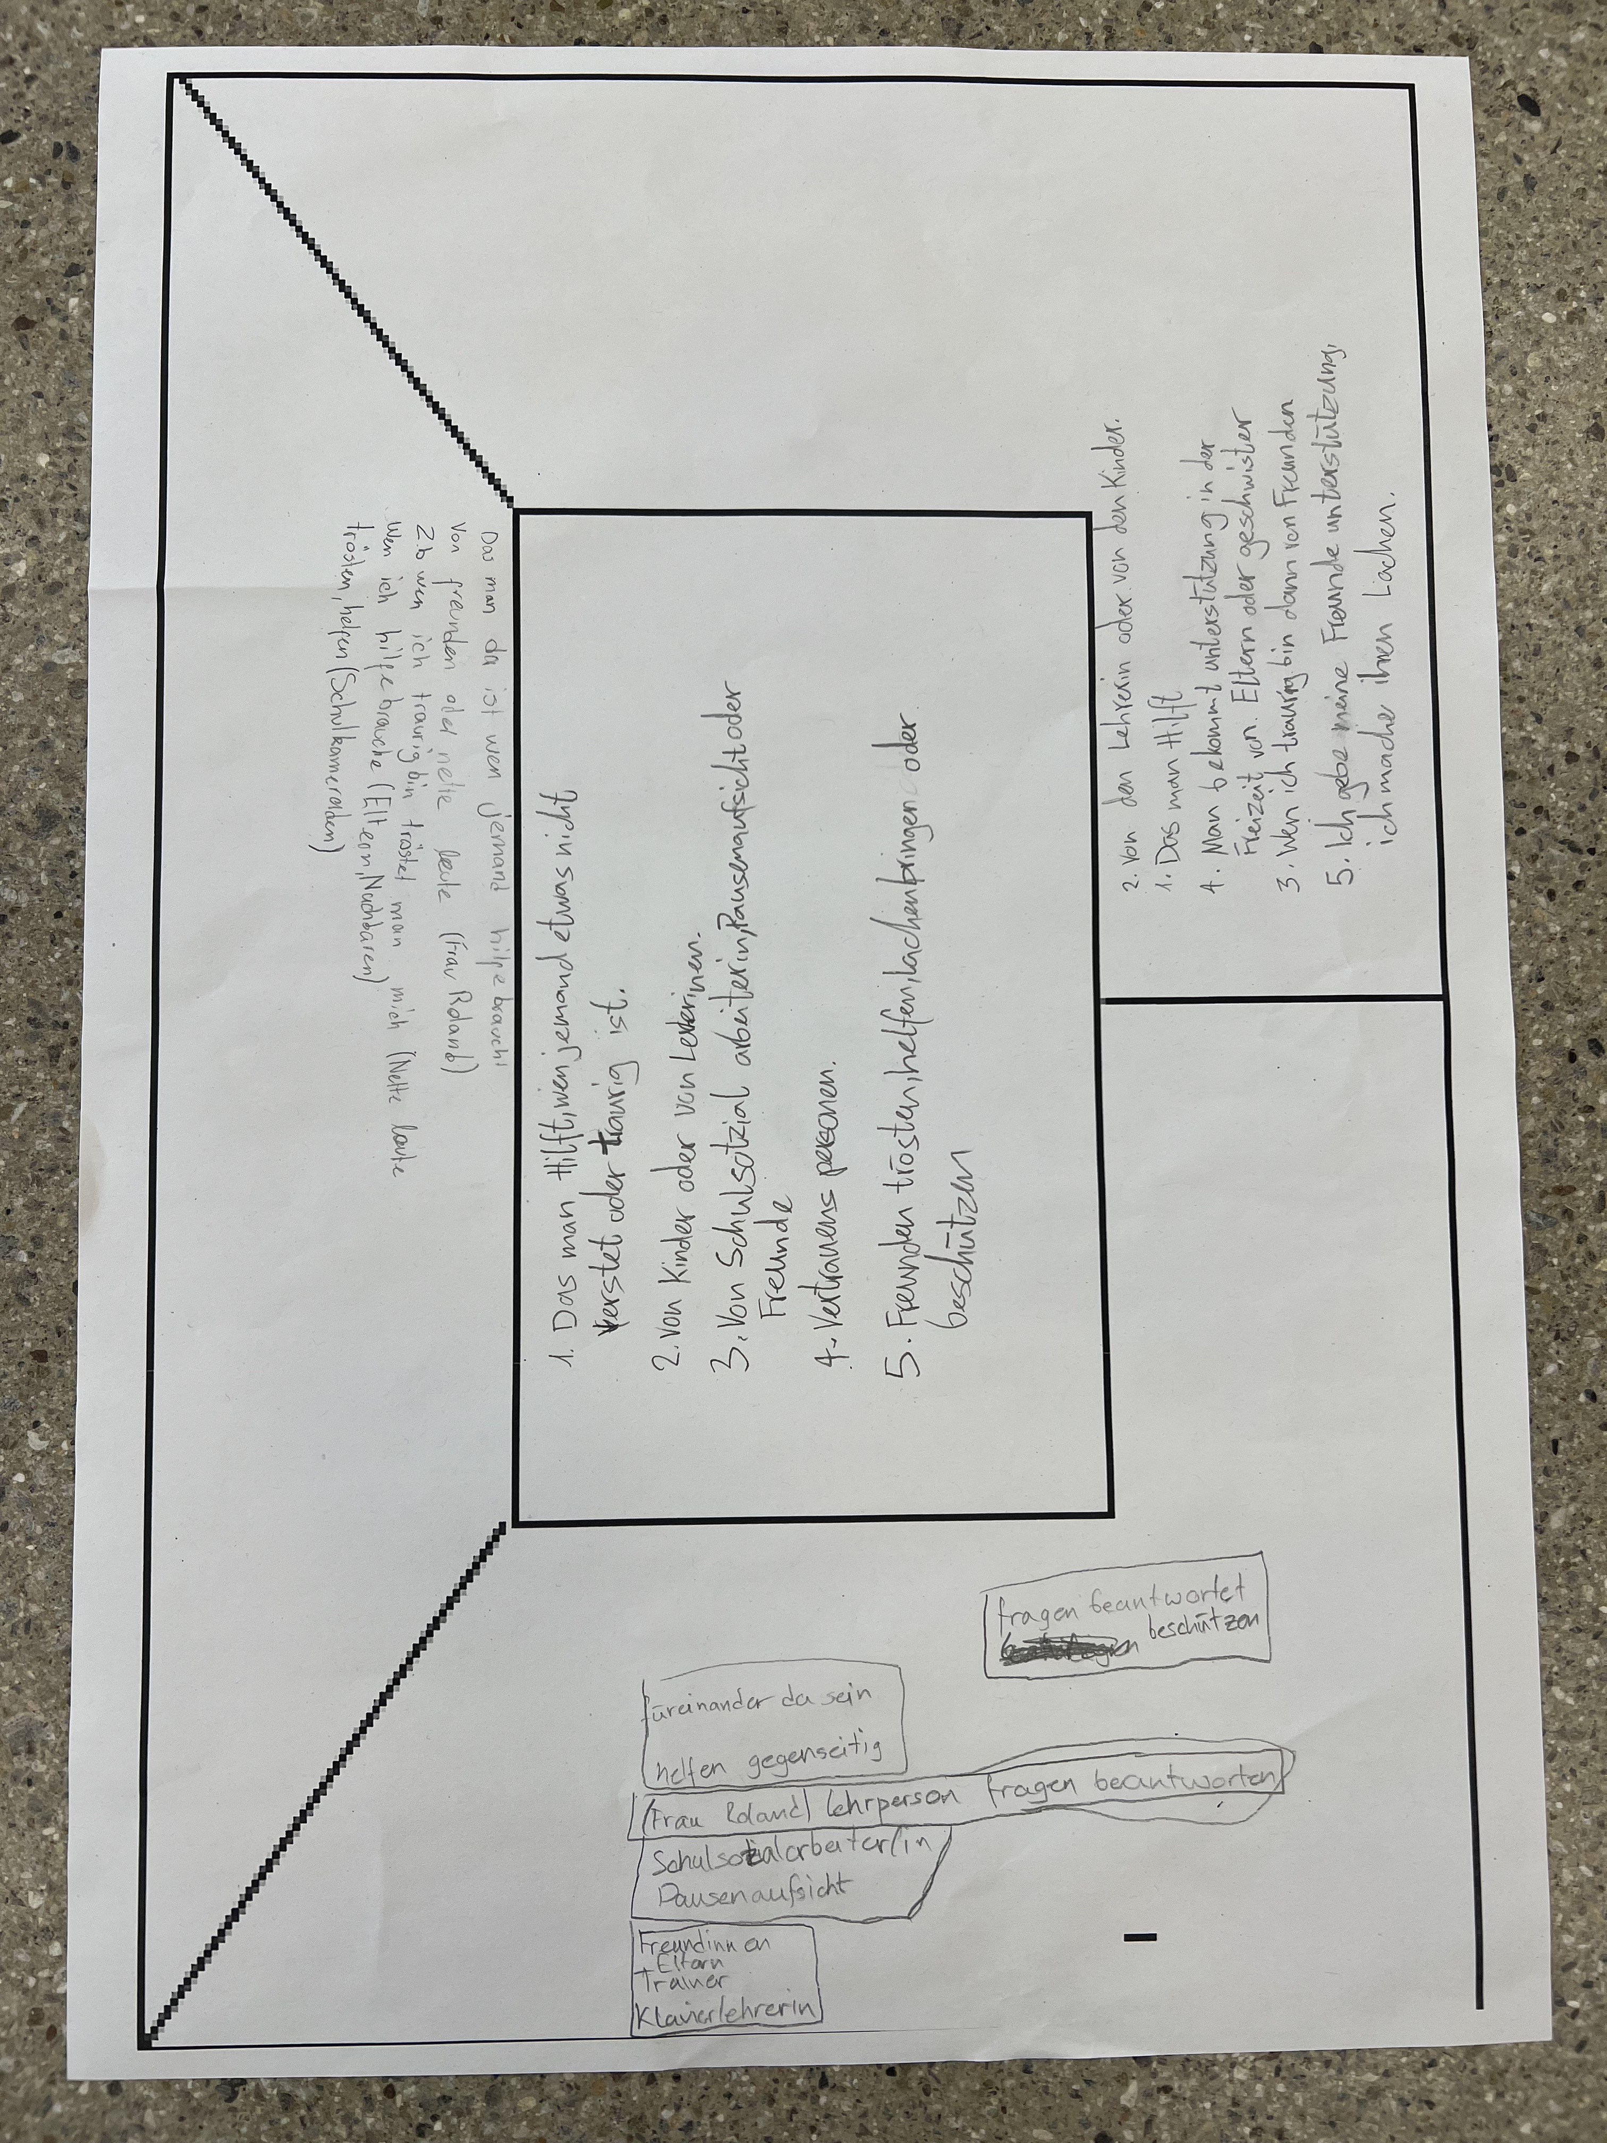
Beispiel 1

Slide 7
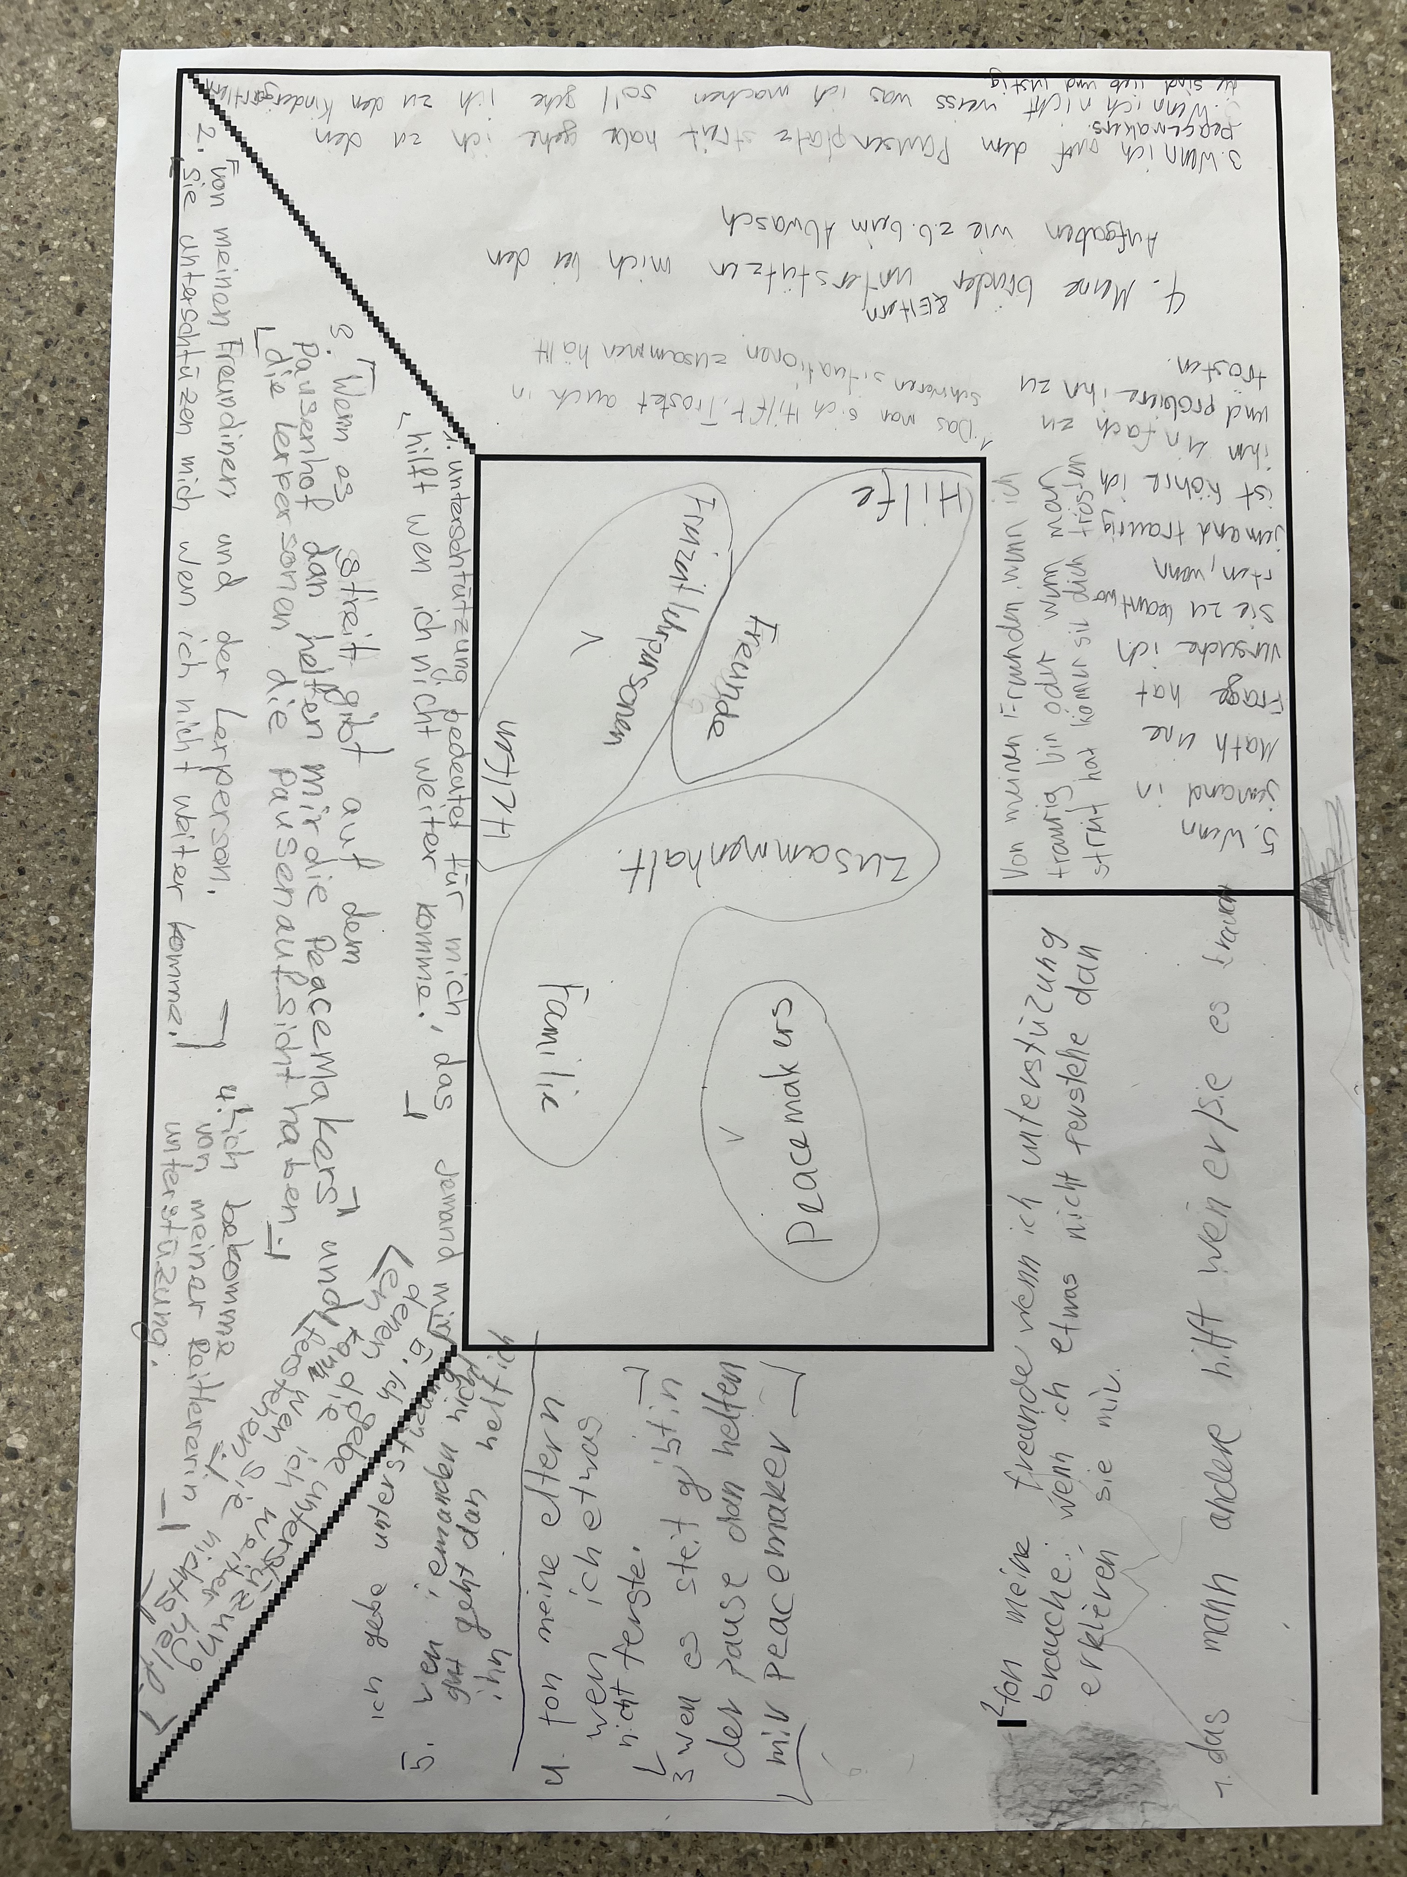
Beispiel 2

Slide 8
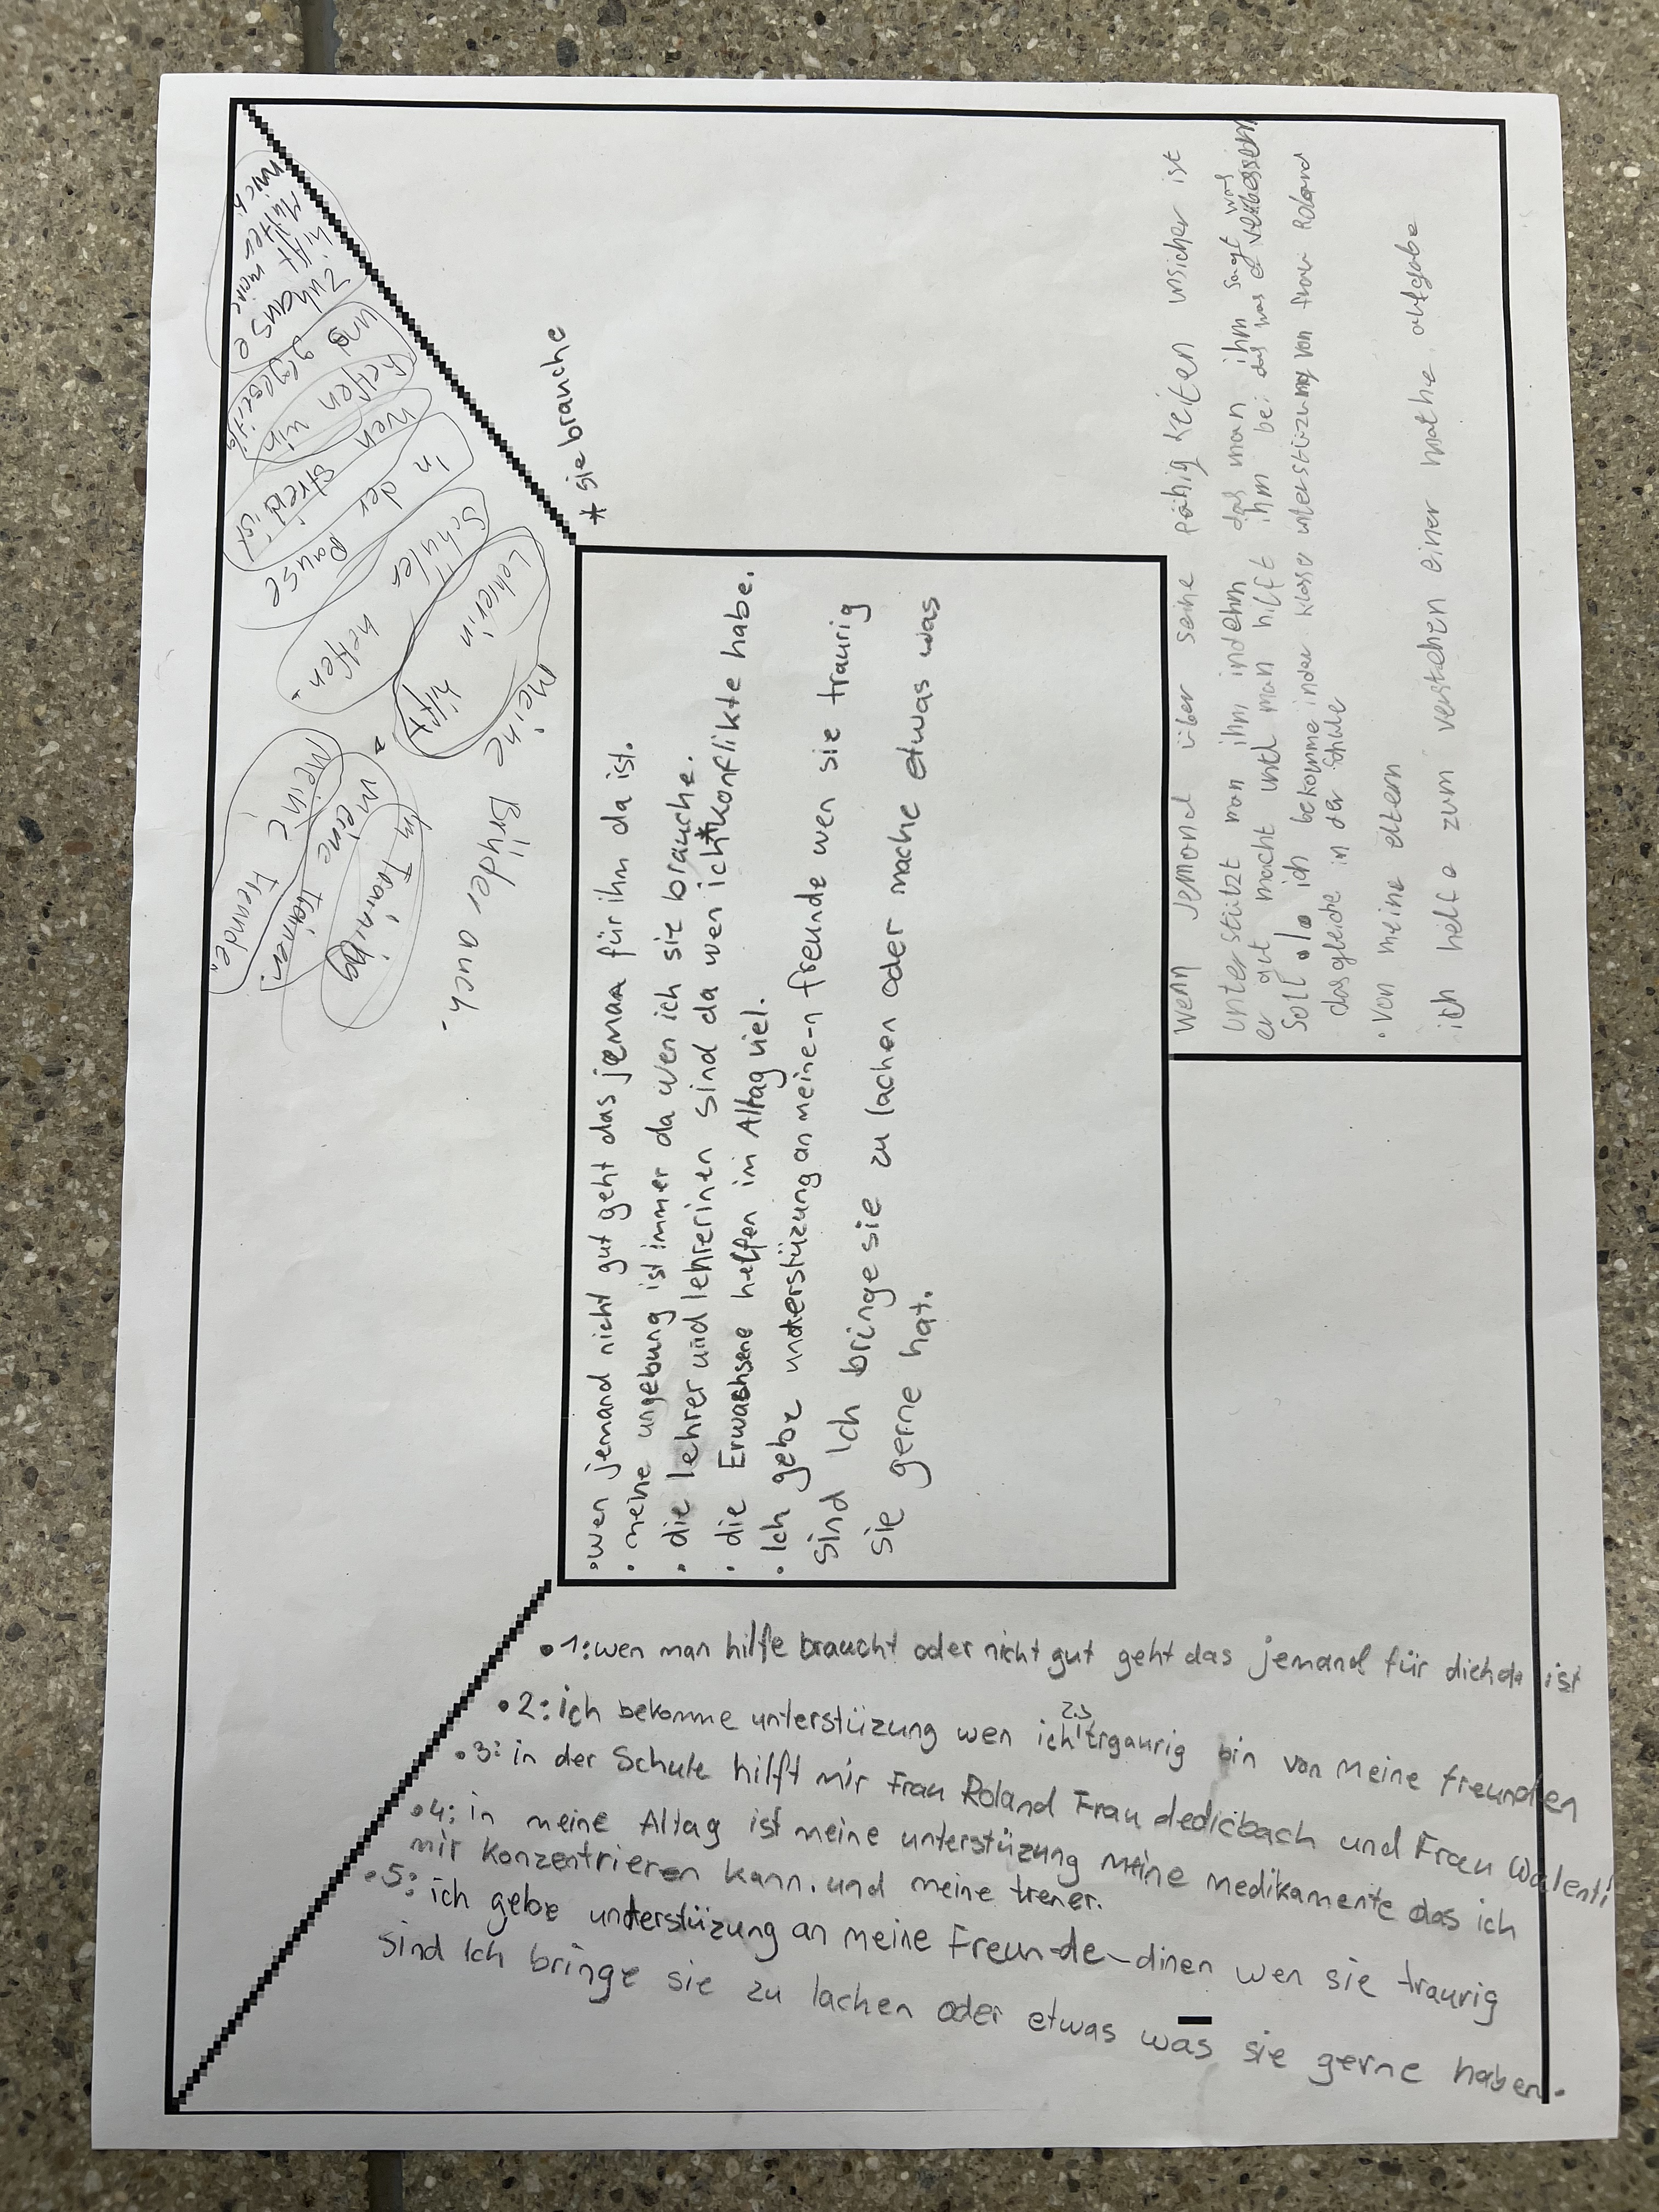
Beispiel 3

Slide 9

Austausch und Festhalten der gemeinsamen Werte
Was bedeutet Unterstützung für dich?
  helfen
  Tipps geben
  trösten und verstehen
  für jemanden da sein

Slide 10

Wie bekommst du in der Klasse Unterstützung? Von wem?
  Lehrperson und Mitschülern: nachfragen, ermuntern, ermutigen
  Lehrperson: Strukturhilfe
  Pamir-Kopfhörer
  Duden und Wörterbuch
  Klassenrat
  Smiley-System
  Computer, iPads und Plakate

Slide 11
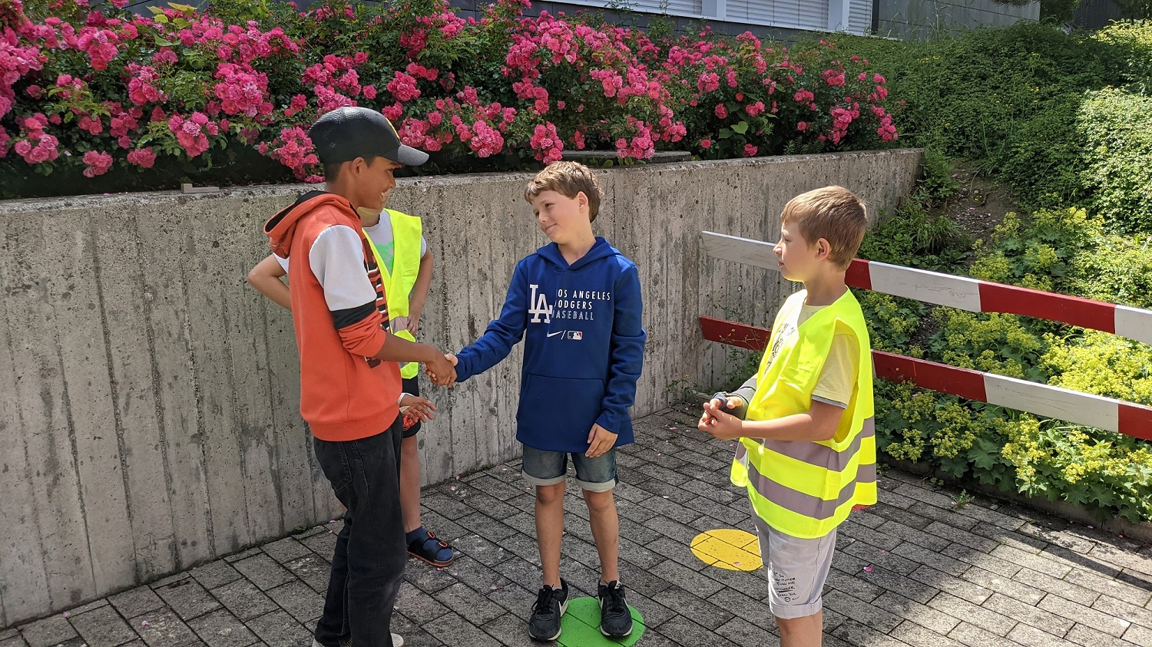
Wie bekommst du in der Schule Unterstützung? Von wem?
  Peacemaker : Streit Pause
  Pausenaufsicht Lehrpersonen
  Direktorin
  Frau Valenti + Yves
  DaZ: Frau Staub
  Logo: Frau Siegenthaler
  Heilpädagogin: Frau Vögeli
  Schulpsychologin: Frau Bonn

Slide 12
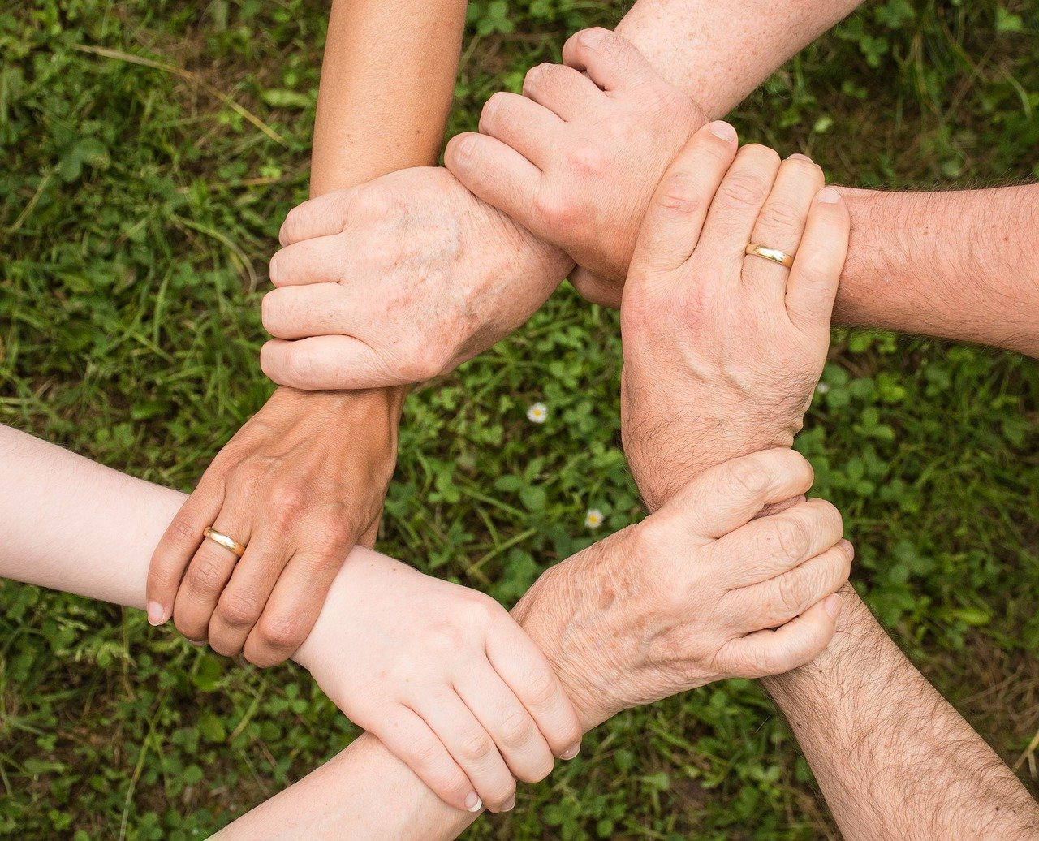
Wie bekommst du in deiner Freizeit oder in deinem Alltag
Unterstützung? Von wem?
  von Freunden: zusammenhalten
  von der Familie: bei den Hausaufgaben, aneinander glauben und ermutigen
  von den Trainern: Erklärungen, Zeit lassen
  von vertrauten Personen Götti/Gotti

Slide 13
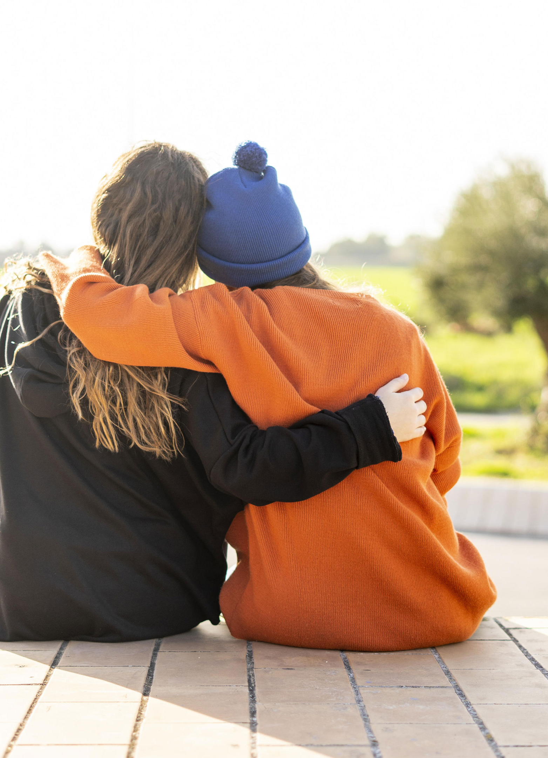
Wie gibst du Unterstützung? Wem gibst du Unterstützung?
  zum Lachen bringen, falls traurig
  Tipps geben, zusammen arbeiten
  teilen, gemeinsam Zeit verbringen
  jemanden trösten, zuhören
  auf andere Gedanken bringen
  nochmals erklären
  geduldig sein
  probieren, die Person zu verstehen

Slide 14
Visualisieren – wie?

Slide 15

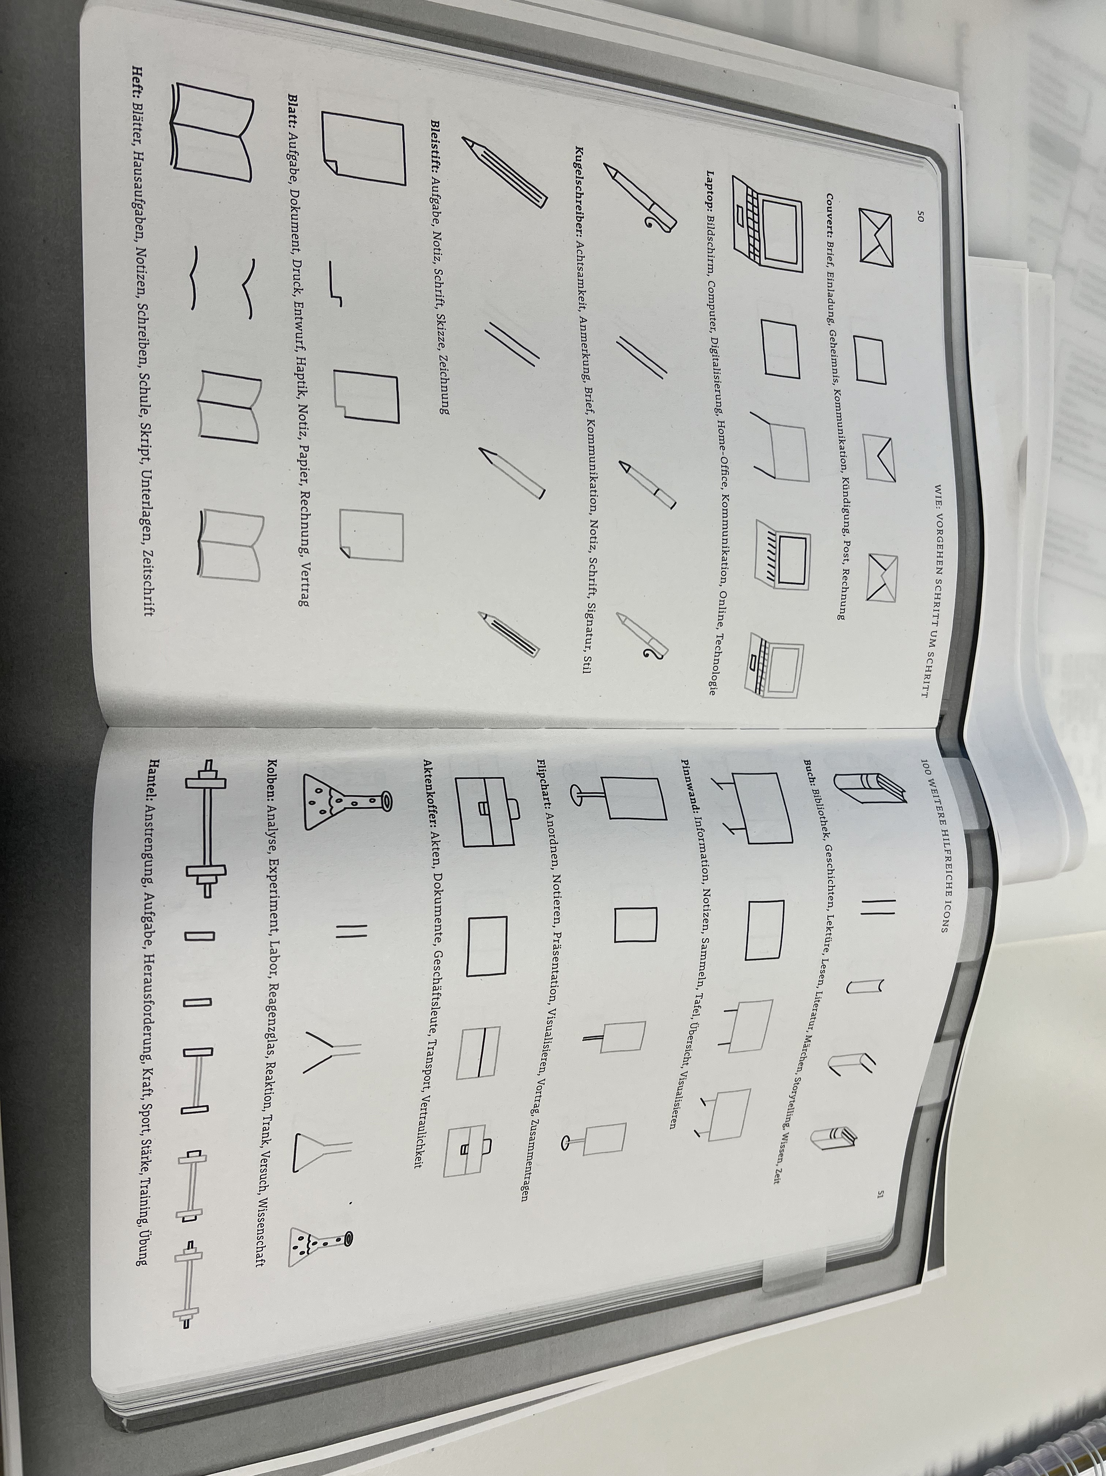
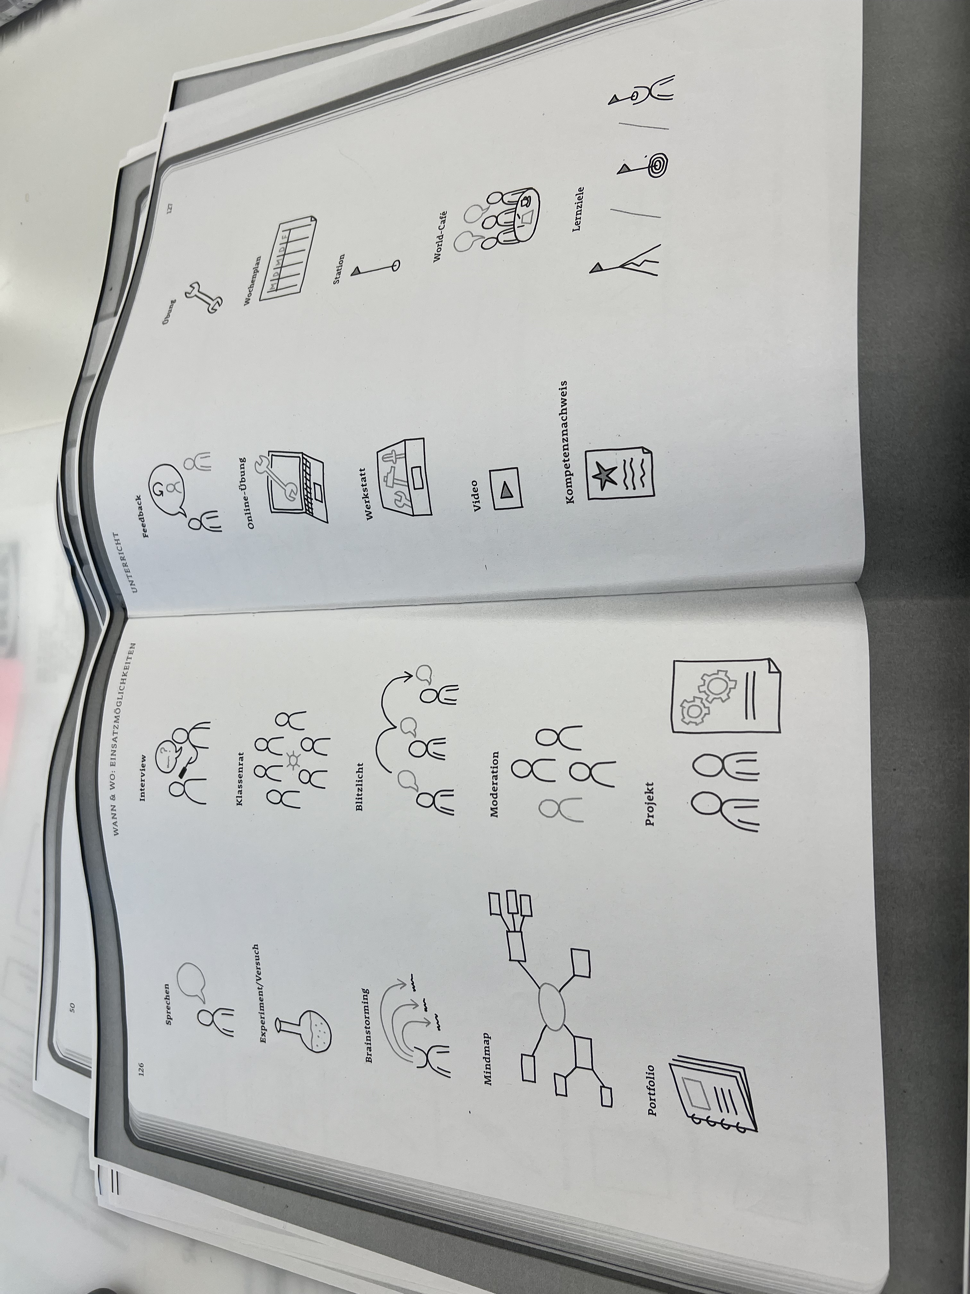
Unsere Ideen haben wir in Zeichnungen umgewandelt.
Wir haben mit Hilfe dieses Buches gearbeitet.
In diesem Buch zeigen sie dir Schritt für Schritt wie man es zeichnet. Unsere Lehrerin hat uns daraus Kopien gegeben.

Slide 16
Wo kann man auch noch mit Zeichnungen visualisieren?
Auswendig lernen
BG
TTG
Geometrie
Lernen für Tests
Einkaufsliste
In einem Buch/Geschichte/Comic

Slide 17
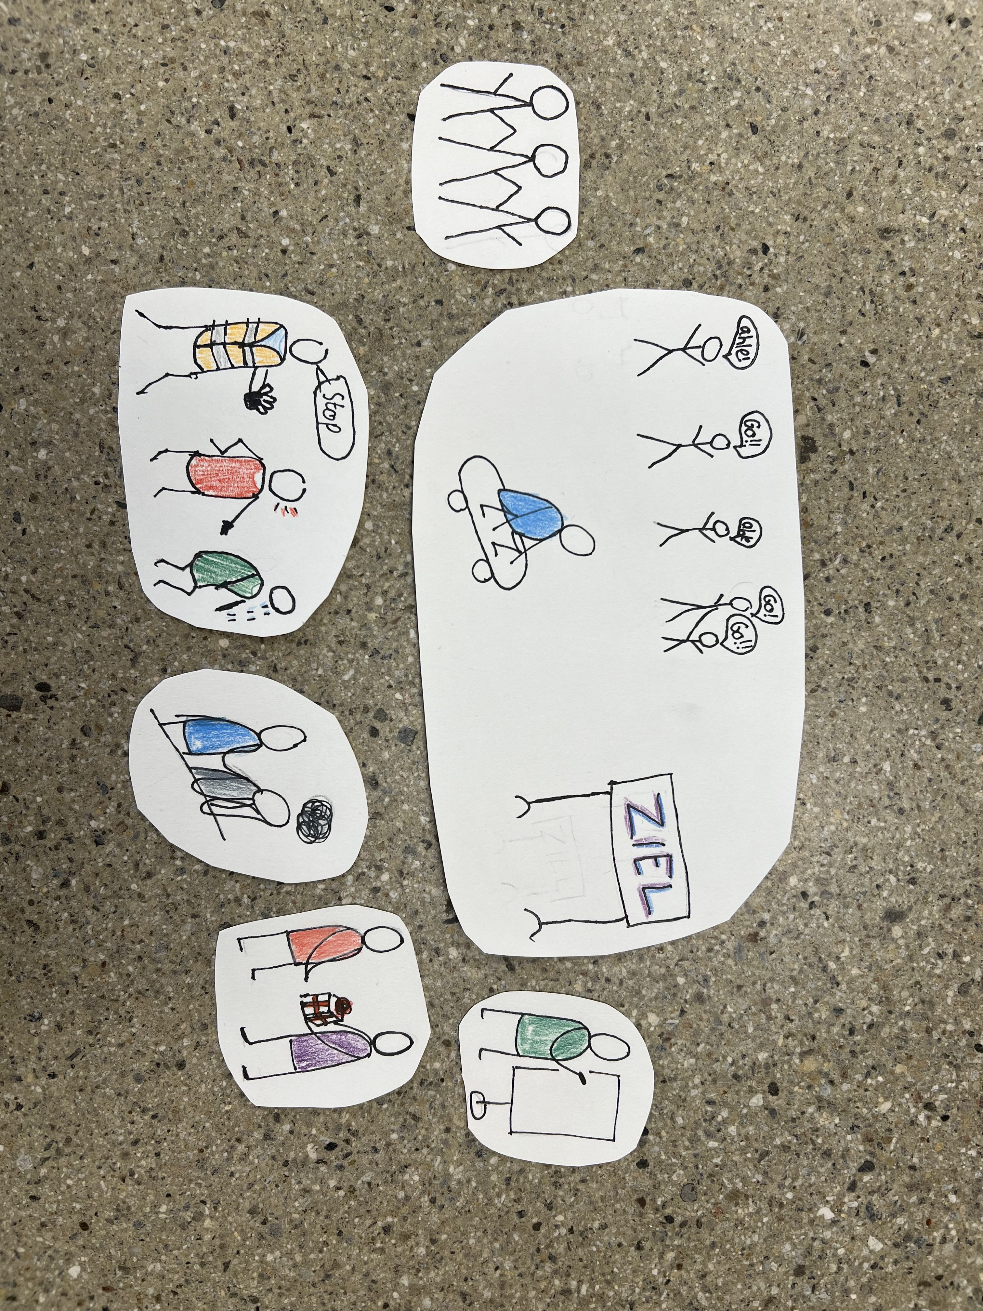
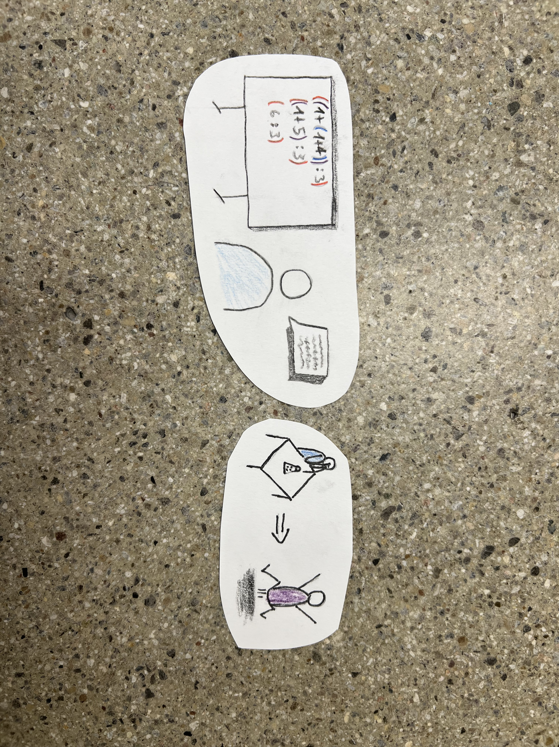
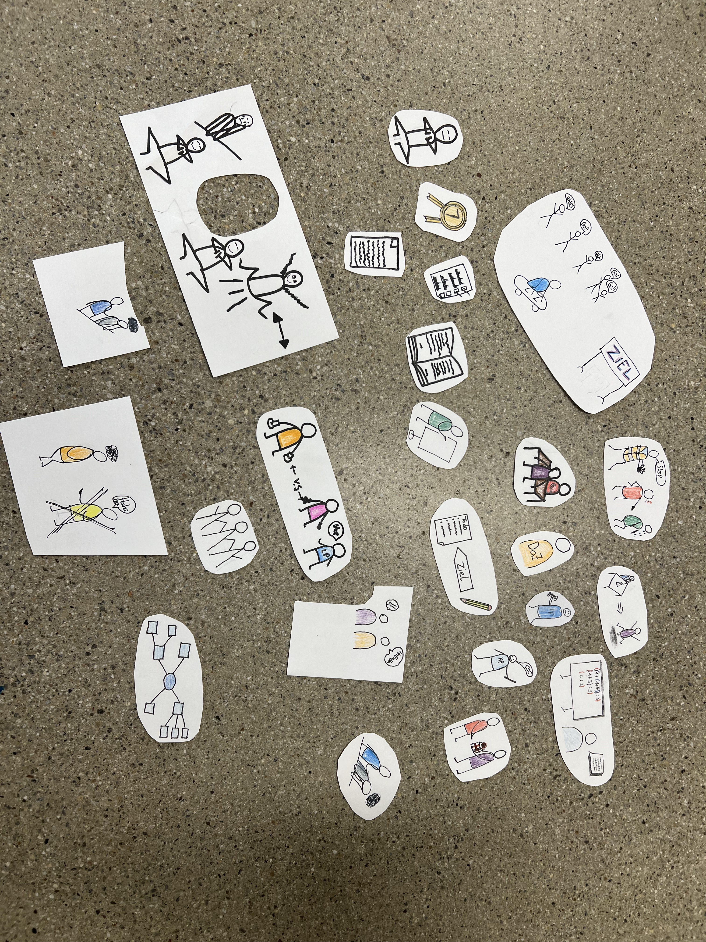
Unsere Versuche ...

Slide 18
Wie sind wir vorgegangen?
Zuerst haben wir unsere Ideen auf einen Sudelblatt gezeichnet mit Bleistift.
Nach ein paar Versuchen hatten wir die fertige Zeichnung.
Danach hatten wir die fertige Zeichnung auf ein weisses Blatt gezeichnet, zuerst haben wir mit Bleistift und dann mit einem schwarzen Stift gemalt.
Dann haben wir die Zeichnung mit Farbe angemalt.

Slide 19
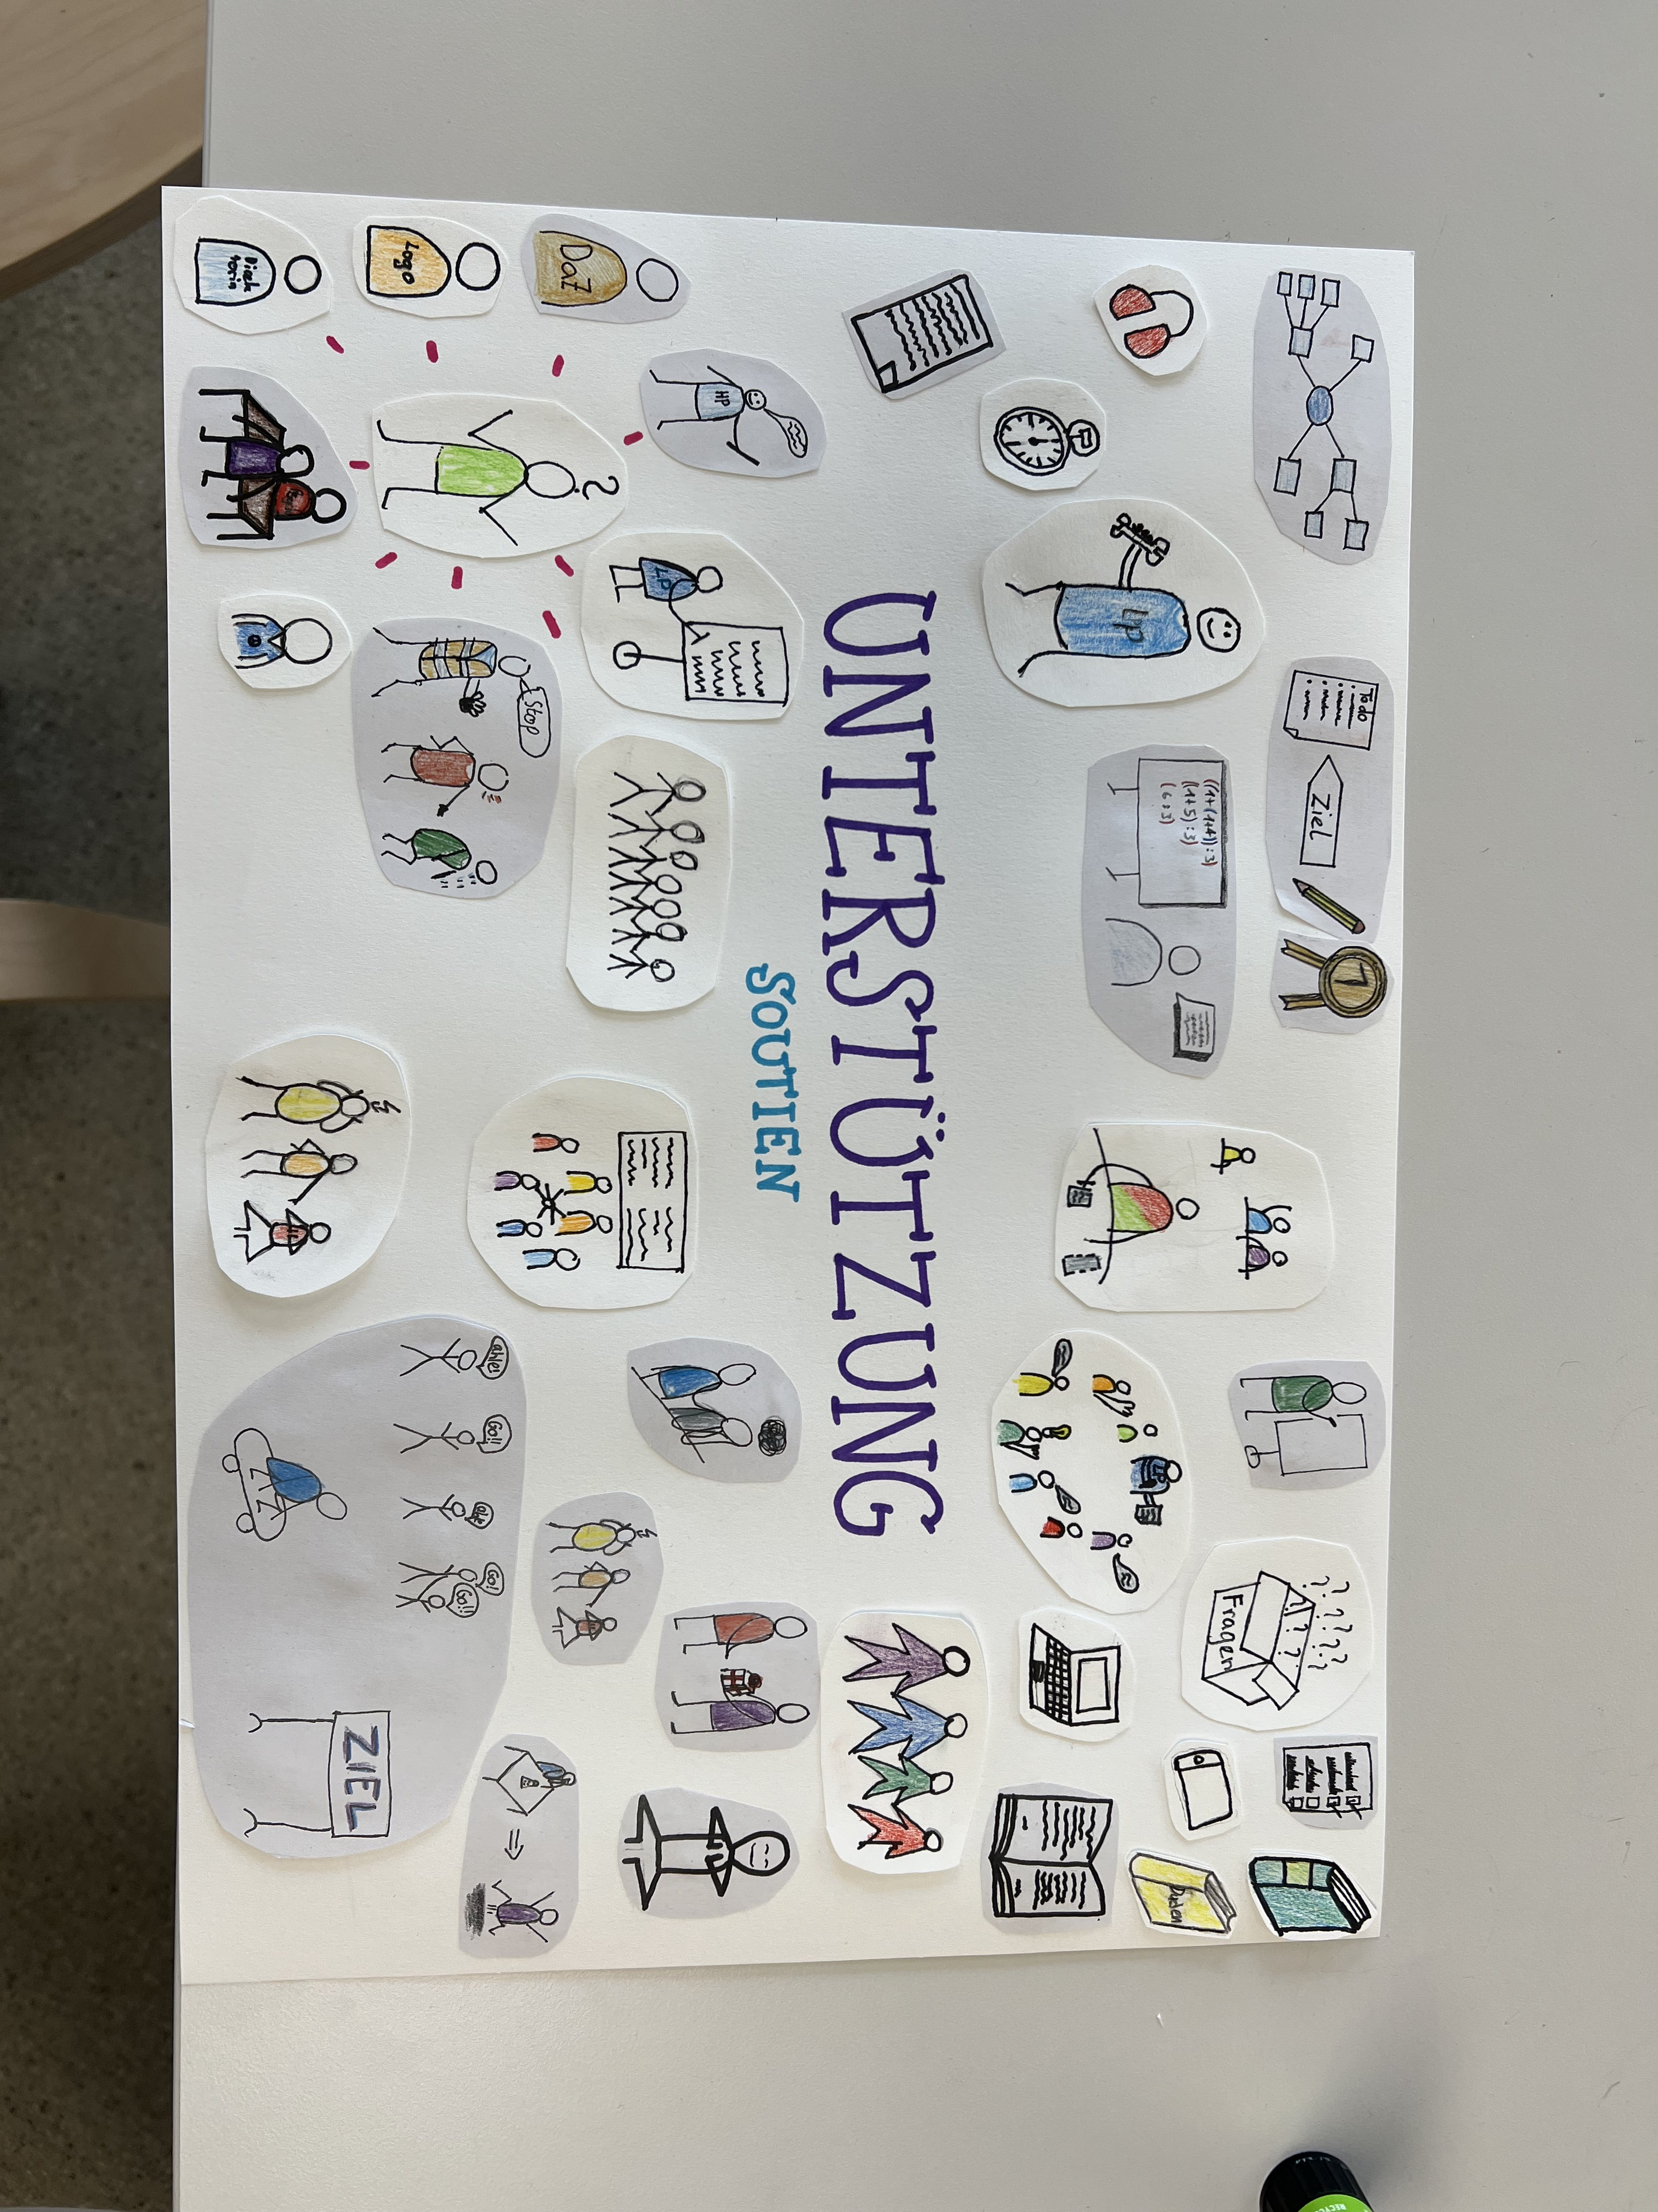
Unser Produkt

Slide 20
Das Plakat ist eingeteilt in vier verschiedene Aspekte:
  Strategien und Methoden, die uns unterstützen
  Hilfsmittel, die wir in der Schule zur Verfügung haben

Slide 21
  Personen, von denen wir Unterstützung einfordern und erhalten​
  Art und Weisen, wie wir unterstützen

